Slide 1

TRƯỜNG TIỂU HỌC HÙNG THẮNG
CHÀO ĐÓN CÁC EM LỚP1D ĐẾN VỚI TIẾT HỌC
MÔN: TIẾNG VIỆT 1
Giáo viên thực hiện: Nguyễn Thị Khuyên

Slide 2

KHỞI ĐỘNG

Slide 3


HỘP QUÀ BÍ ẨN
Trong mỗi hộp quà ẩn chứa một phần thưởng. Các em hãy đọc to các vần,từ ngữ và câu để nhận về phần quà cho mình nhé.

Slide 4







1
2
BÀI MỚI
3
1 chiếc kẹo
1 chiếc kẹo
1 chiếc kẹo
5
6
3
1 chiếc kẹo
3 cái kẹo
1 chiếc kẹo

Slide 5


START
oa, oe
12
9
6

Slide 6


múa xoè
12
9

Slide 7


toa tàu

Slide 8


hoà bình

Slide 9

lập loè
9
6

Slide 10


Hôm nay, cô Hoa tới nhà Hương chơi. Cô tặng cho Hương giỏ hoa quả rất to. Hương rót nước mời cô uống.

Slide 11
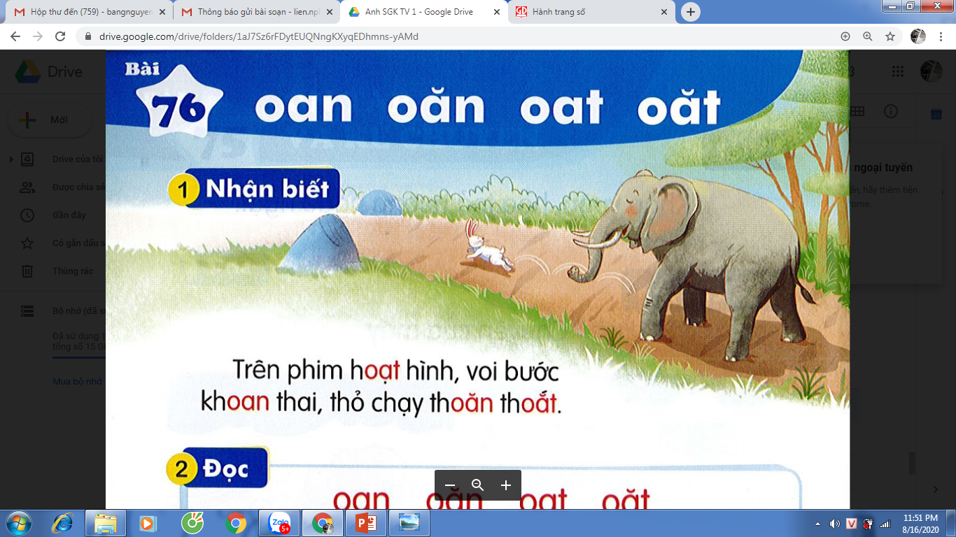
oat
Trên phim hoạt hình, voi bước khoan thai,thỏ chạy thoăn thoắt.
oan
oăn
oăt

Slide 12

Tiếng Việt
Bài 76: oan oăn oat oăt

Slide 13
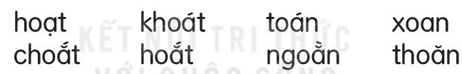
2
Đọc
oan
oăn
oat
oăt
kh
oan
khoan
Thi tìm tiếng có vần oan, oăn, oat, oăt

Slide 14

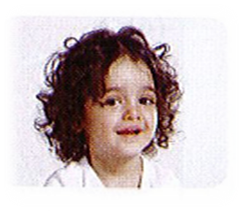
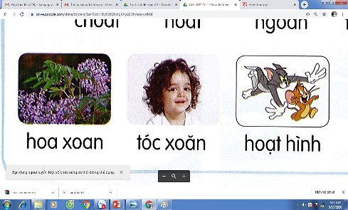
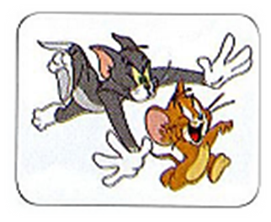

tóc xoăn
hoa xoan
oăn
oan
hoạt hình
nhọn hoắt
oat
oăt

Slide 15
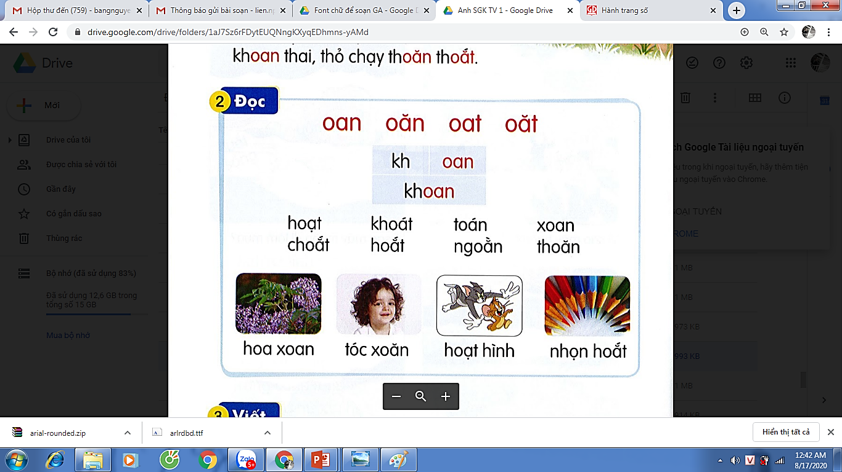

Slide 16
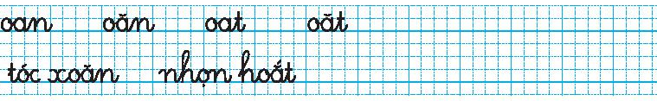
3
Viết

Slide 17
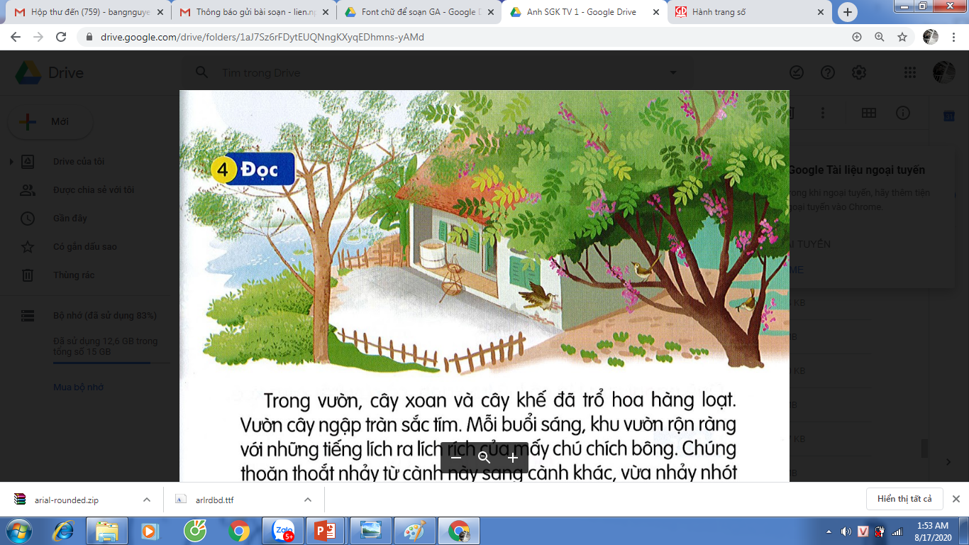
1
Trong vườn, cây xoan và cây khế đã trổ hoa hàng loạt. Vườn cây ngập tràn sắc tím. Mỗi buổi sáng, khu vườn rộn ràng với những tiếng lích ra lích rích của mấy chú chích bông. Chúng thoăn thoắt nhảy từ cành này sang cành khác. Vừa nhảy nhót chúng vừa trêu đùa nhau, vui thật là vui.
2
3
4
5

Slide 18
Vườn cây có những cây gì ?
Vườn cây có cây xoan và cây khế
Vì sao vườn cây lại ngập tràn sắc tím ?
Vì cây xoan và cây khế đã trổ hoa hàng loạt
Vì sao khu vườn thật là vui ?
Vì khu vườn có những chú chích bông vừa
nhảy nhót vừa trêu đùa nhau.

Slide 19
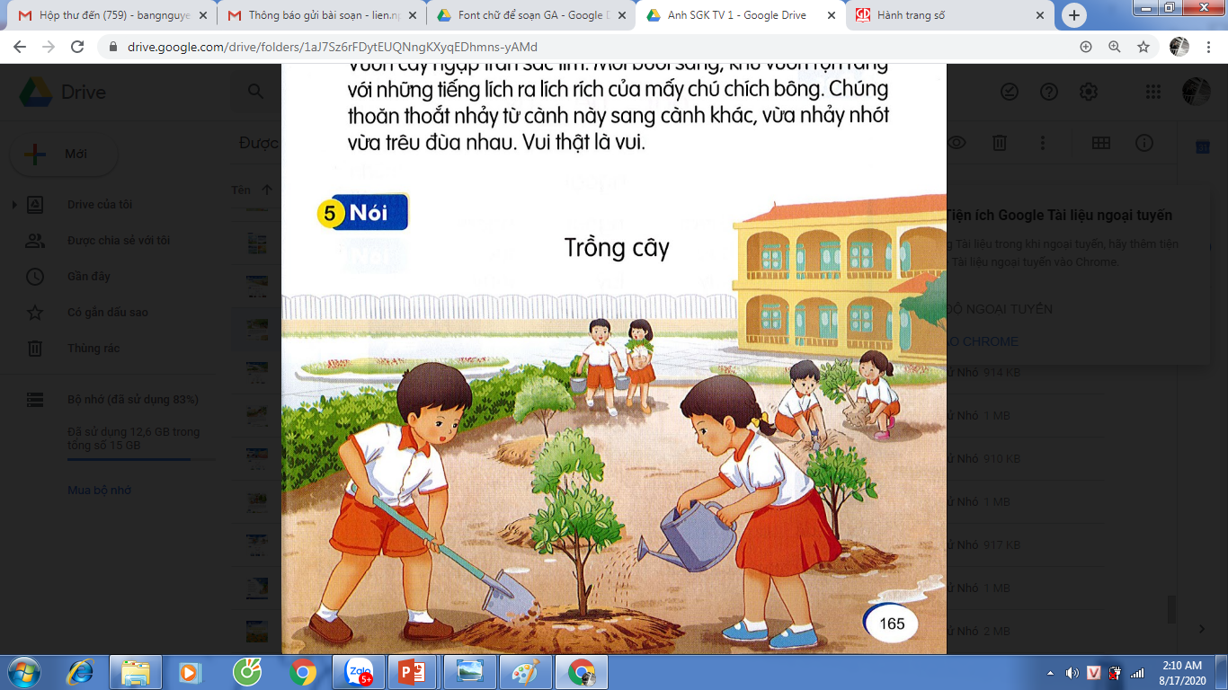

Slide 20

Tìm từ ngữ chứa vần oan, oăn
oan
oăn
Đặt câu với từ ngữ vừa tìm được.

Slide 21
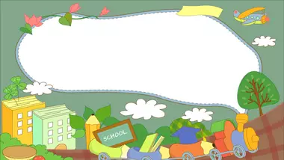
TẠM BIỆT
Chúc các em chăm ngoan, học giỏi.

